Slide 1

빅데이터를 활용한 자바 개발자
첫 번째 미니 프로젝트
강정택

Slide 2
발표 개요
01 들어가며
1-1 개발 동기
1-2 기획 의도
1-3 프로그램 흐름
02 프로젝트 시연
2-1 구동 사진
03 상세 정보
3-1 상세
04 마무리하며
4-1 아쉬웠던 점

Slide 3

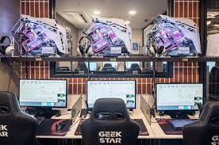
01
들어가며
1-1. 개발 동기
1-2. 기획 의도
1-3. 프로그램 흐름

Slide 4
01
들어가며
1-1. 개발 동기
1-2. 기획 의도
1-3. 프로그램 흐름
할 수 있는가?
1. 자바 Swing을 활용한 애플리케이션 제작
2. DB와 연동해 회원가입 및 회원 정보 업데이트 구현
3. 스레드를 통한 남은 시간 계산

Slide 5
01
들어가며
1-1. 개발 동기
1-2. 기획 의도
1-3. 프로그램 흐름
회원가입
및
로그인
좌석
선택
메인
화면
충전
이동

Slide 6
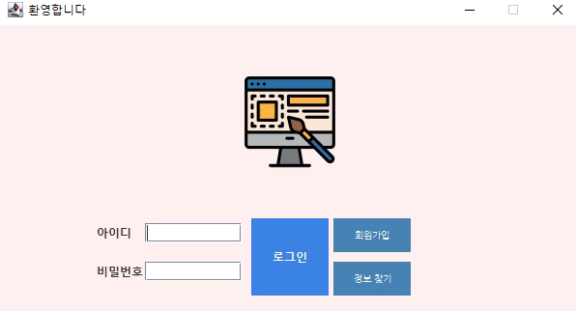
02
프로젝트 시연
2-1. 구동 사진

Slide 7
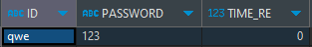
02
프로젝트 시연
2-1. 구동 사진

Slide 8
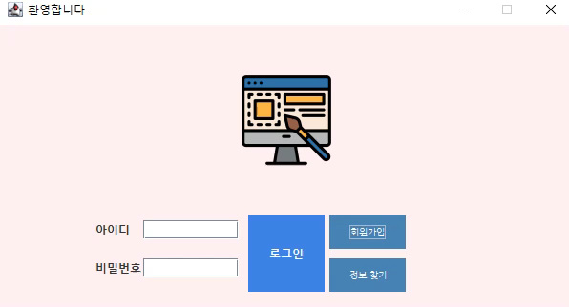
02
프로젝트 시연
2-1. 구동 사진

Slide 9

02
프로젝트 시연
2-1. 구동 사진

Slide 10
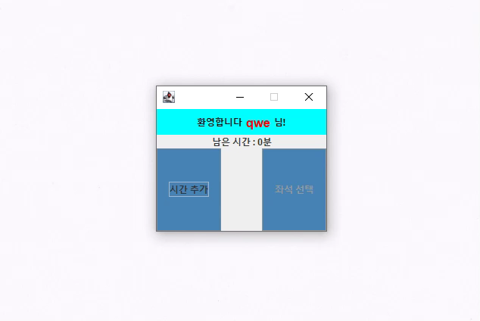
02
프로젝트 시연
2-1. 구동 사진

Slide 11
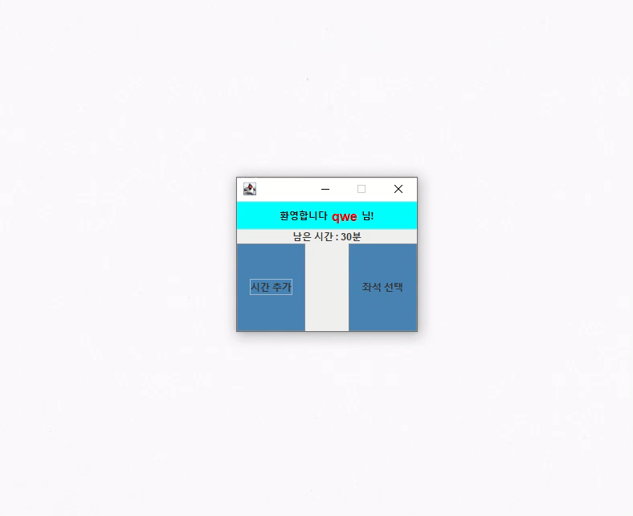
02
프로젝트 시연
2-1. 구동 사진

Slide 12
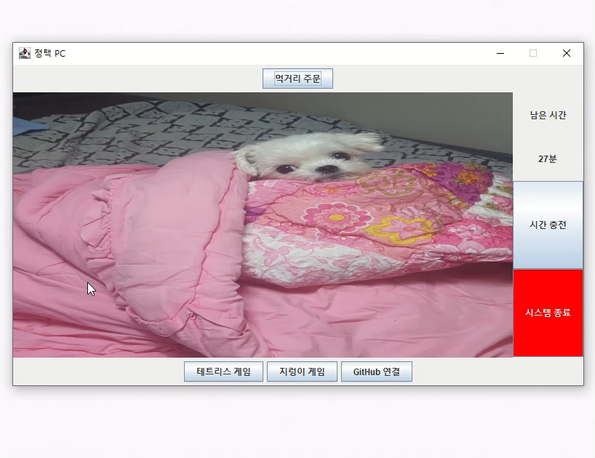
02
프로젝트 시연
2-1. 구동 사진

Slide 13
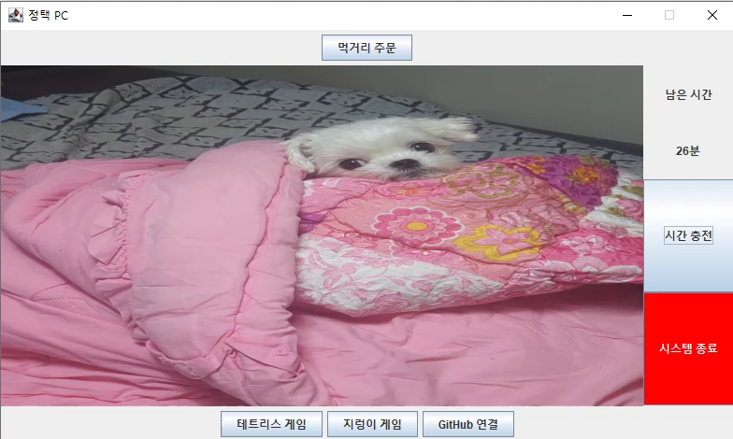
02
프로젝트 시연
2-1. 구동 사진

Slide 14
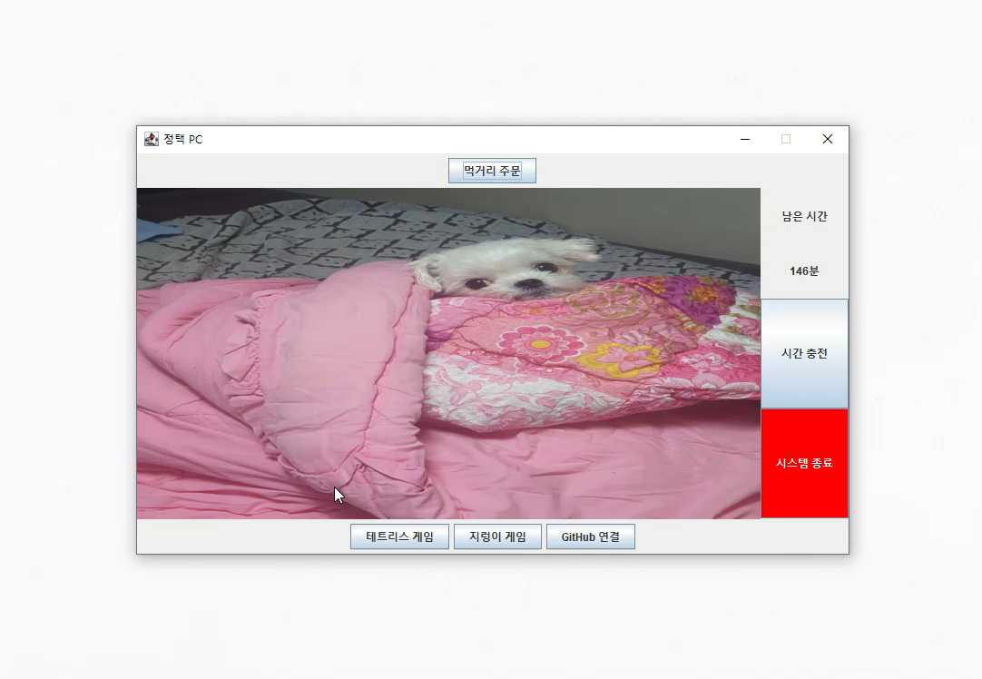
02
프로젝트 시연
2-1. 구동 사진

Slide 15

02
프로젝트 시연
2-1. 구동 사진

Slide 16

02
프로젝트 시연
2-1. 구동 사진

Slide 17
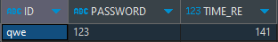
02
프로젝트 시연
2-1. 구동 사진

Slide 18
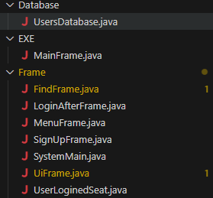
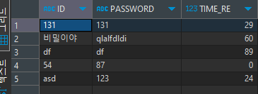
03
상세 정보
1-1. 상세

Slide 19
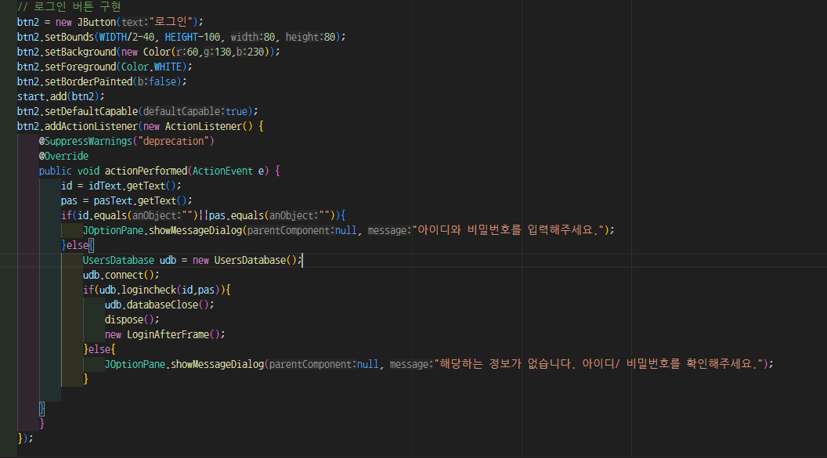
03
상세 정보
1-1. 상세

Slide 20
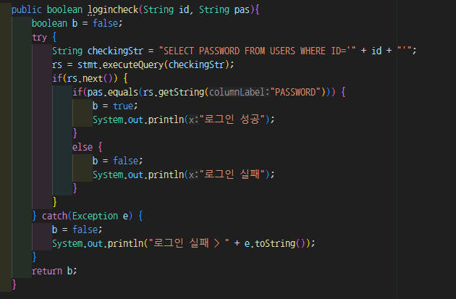
03
상세 정보
1-1. 상세

Slide 21
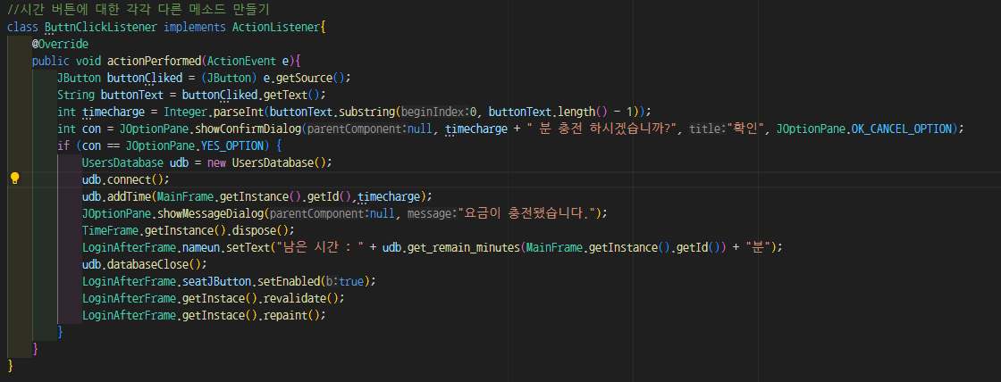
03
상세 정보
1-1. 상세

Slide 22
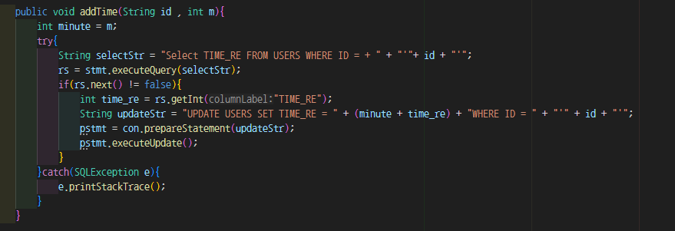
03
상세 정보
1-1. 상세

Slide 23
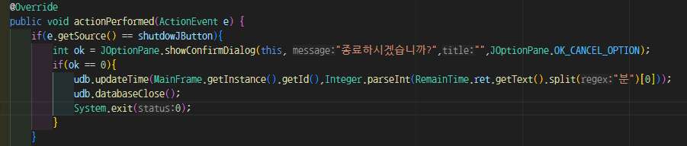
03
상세 정보
1-1. 상세

Slide 24
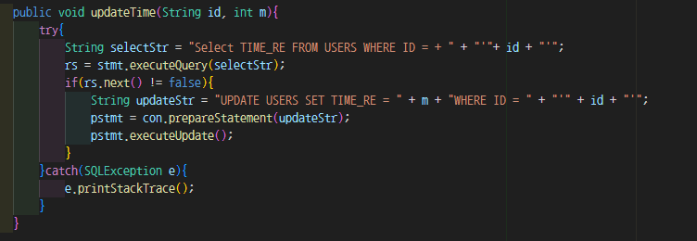
03
프로젝트 상세
1-1. 상세

Slide 25
04
마무리하며
1-1. 아쉬웠던 점
1. 구현에만 초점을 맞춤
(1) 보안 문제
(2) 예외 처리
(3) 동시 다발적인 프로그램 실행 상정 안 함(connection 문제 등)
2. DB와의 실시간 연동이 구현 안 됨
(1) 시스템 종료 혹은 추가 시에만 업데이트
3. 재고와 좌석에 관련된 DB는 구현 하지 않음
4. 게임 관련 문제

Slide 26
감사합니다.

